Slide 1
Эксперимент.
Тема.
«Опыт на разную плотность жидкости. Лава-лампа»

Slide 2
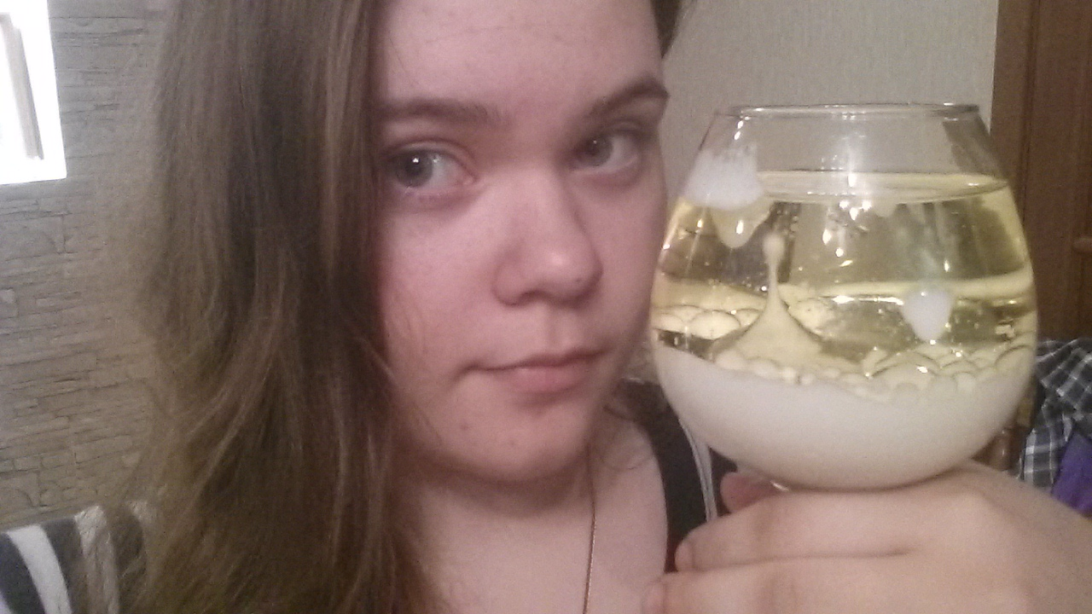
Подготовила:
Макарова София, ученица 9 класса школы №26 г. Рязани

Slide 3
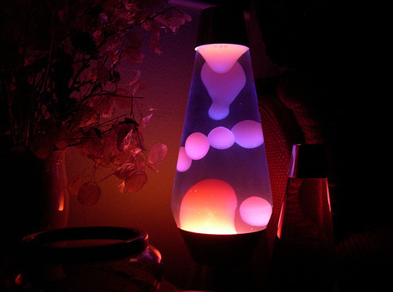
Цель:
1.Доказать на опыте, что жидкости разной плотности не смешиваются.
2.Создать устройство, похожее
на лаву-лампу и объяснить
принцип его работы, пользуясь
понятием силы Архимеда

Slide 4
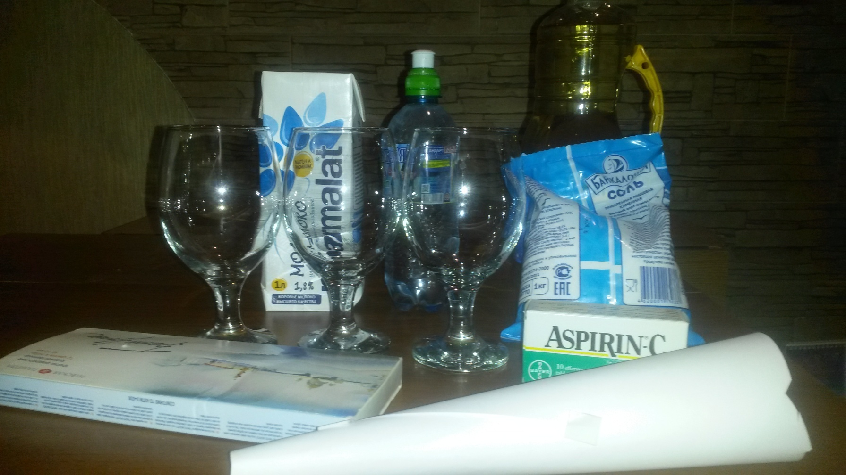
Приборы: бокалы, масло, вода, молоко, соль, аспирин, краски, рожок из бумаги.

Slide 5
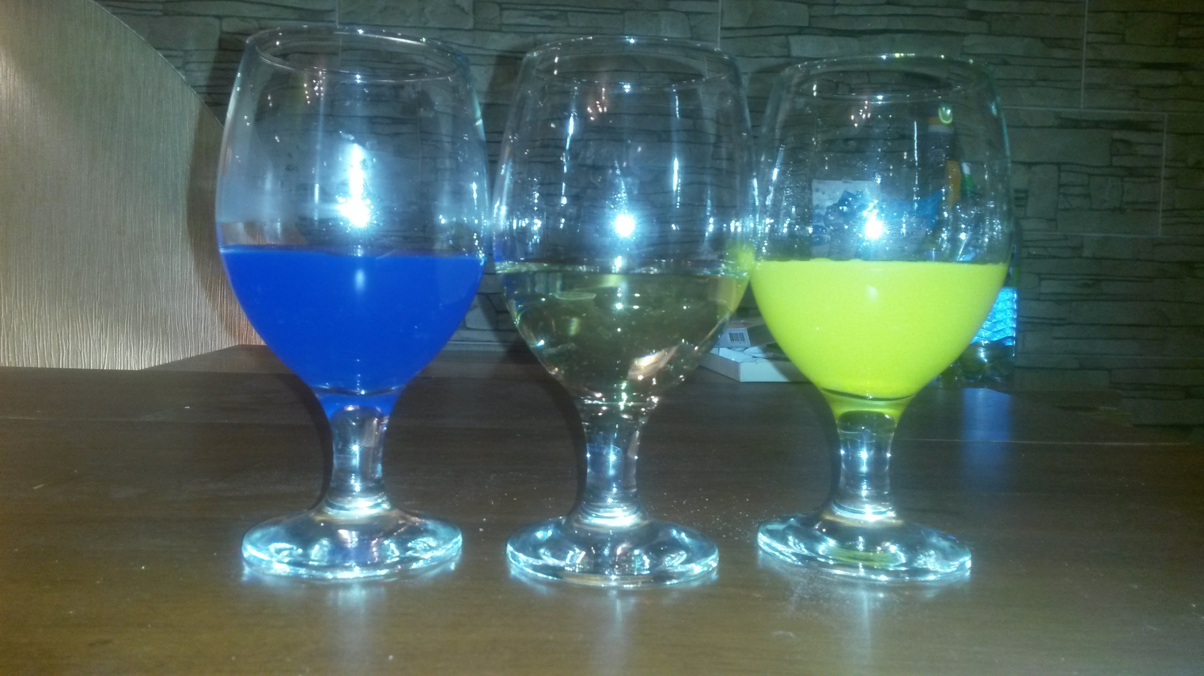
Ход работы: нальем в бокалы
(у меня -справа налево) воду, масло и воду, в которой я размешала соль. Воду покрасим в разные цвета для наглядности.

Slide 6
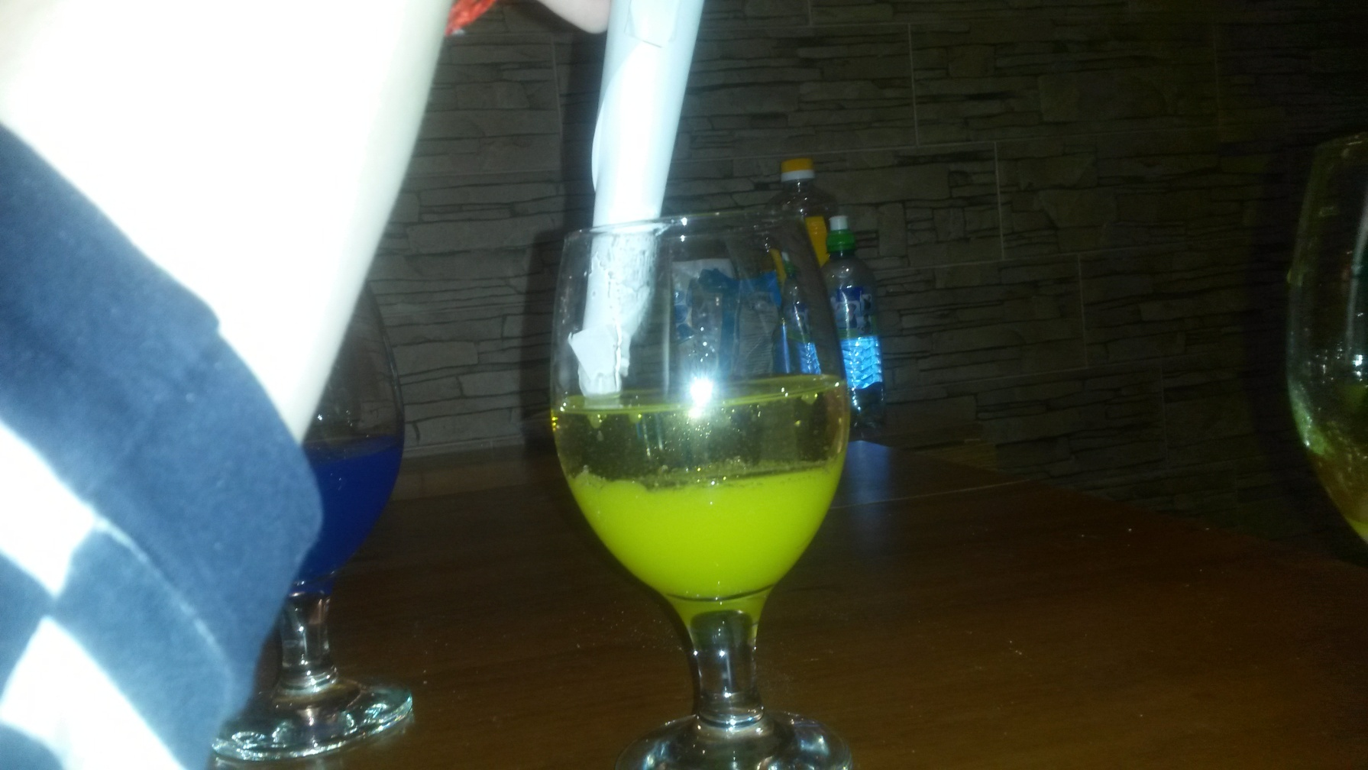
В бокал с маслом добавляем соленую воду.

Slide 7
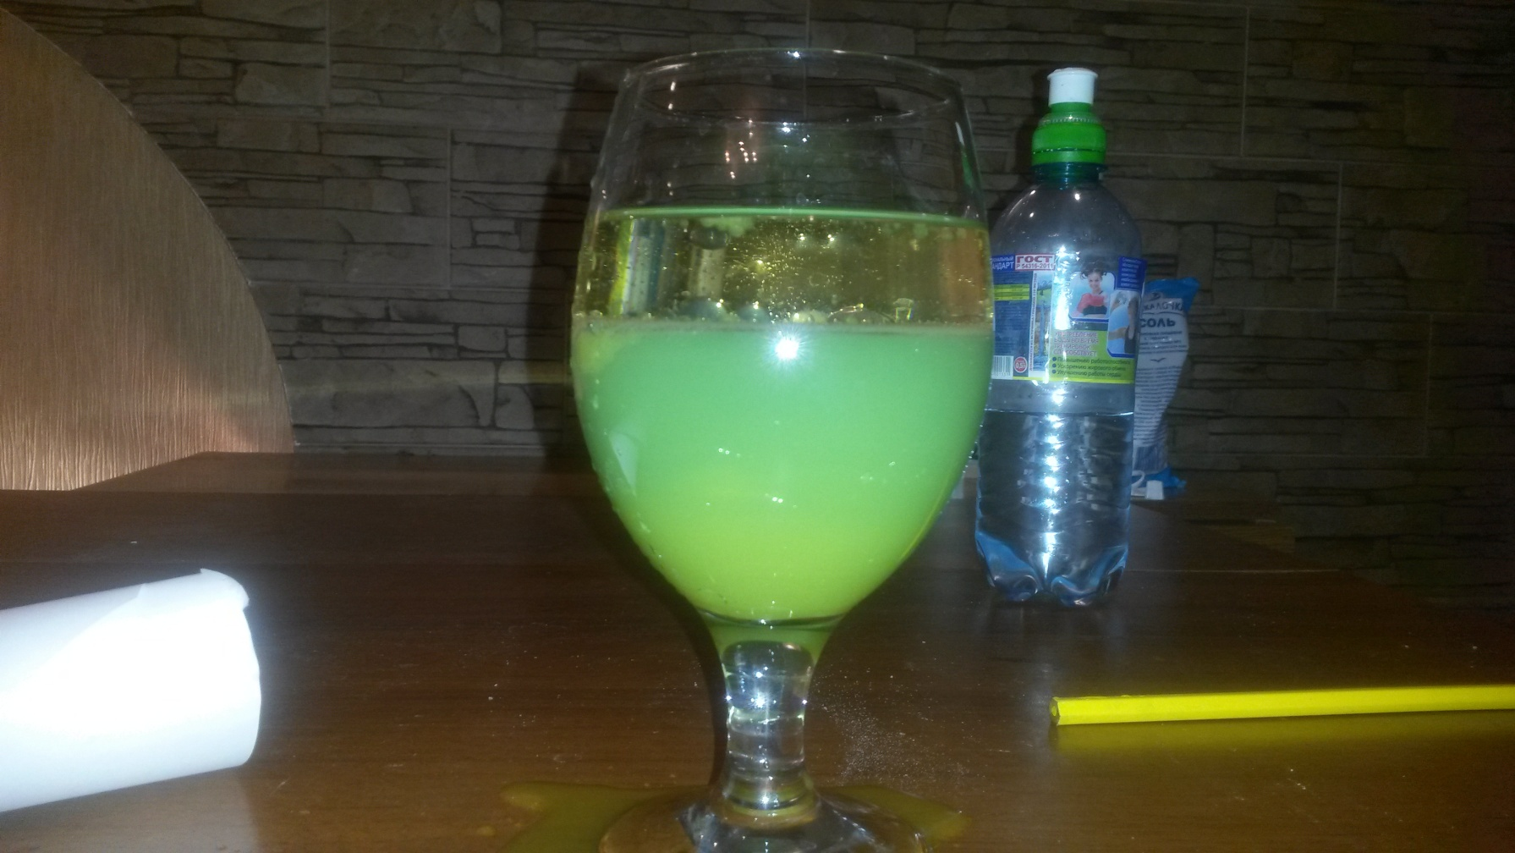
Потом добавляем воду.
Теперь мы видим три слоя
разных жидкостей с разной
плотностью. Внизу лежит слой соленой воды, выше - слой воды, а наверху- масло.
ρ Масла = 930 кг/м³
ρ Воды = 1000 кг/м³
ρ Соленой воды = 1300 кг/м³

Slide 8
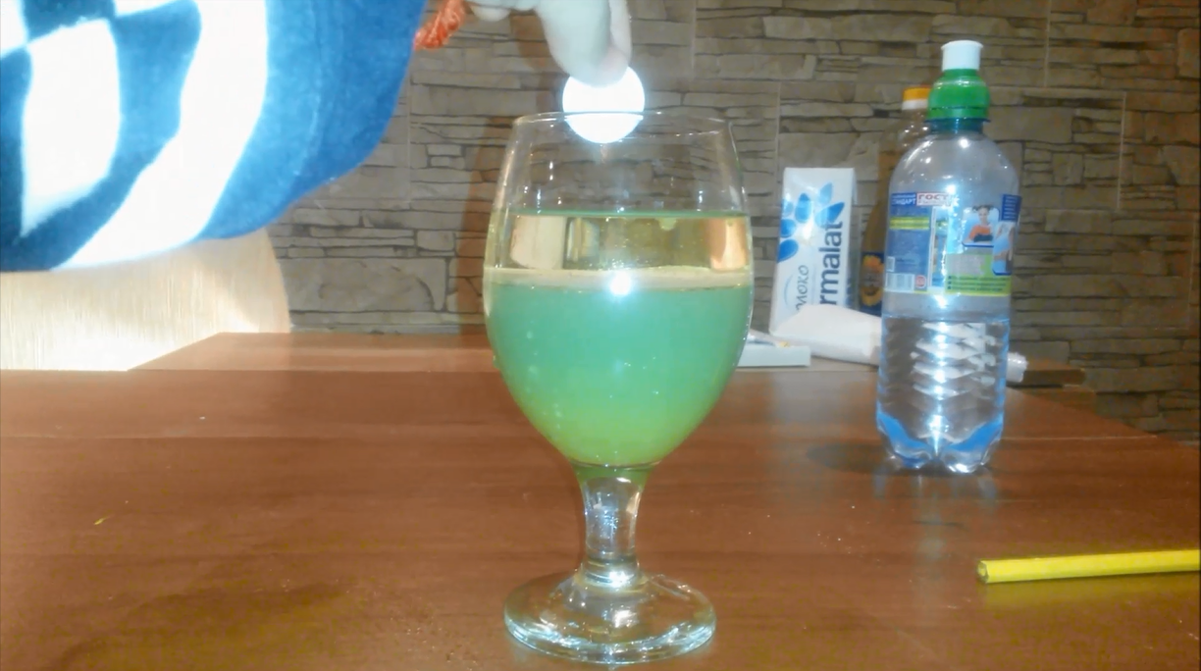
Добавим аспирин.

Slide 9
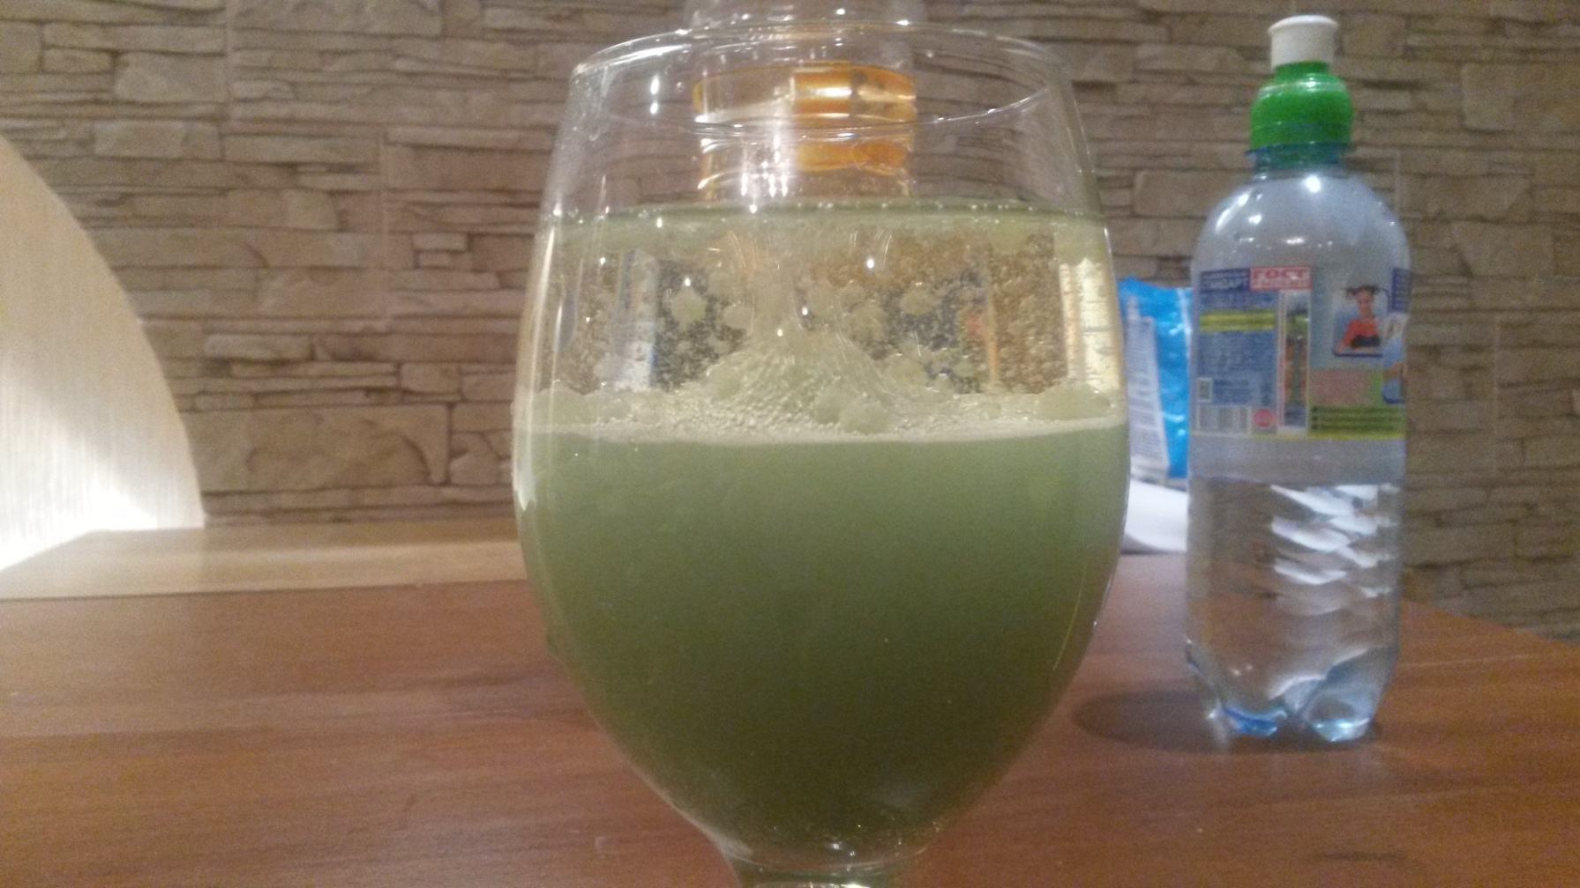
После добавления таблетки, она падает на дно бокала, где слой соленой воды и начинает выпускать пузыри. Они выталкиваются на поверхность силой Архимеда.

Slide 10
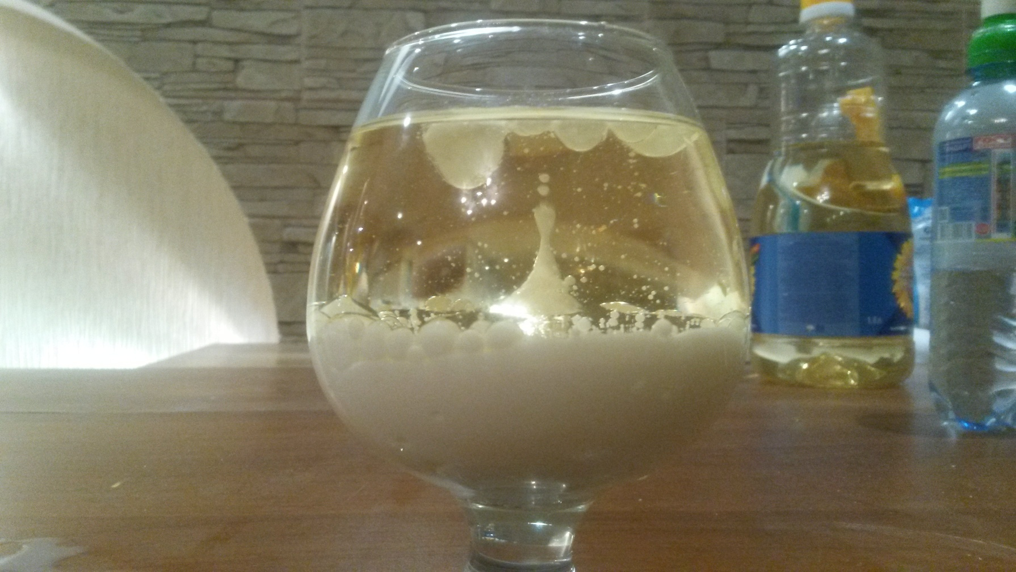
То же самое делаем с маслом и молоком. Пузыри проходят через слой масла, образуя нечто похожее на лава - лампу.

Slide 11
Вывод:
1)Жидкости с разной плотностью занимают разные места в сосуде и не смешиваются. Жидкость с меньшей плотностью выталкивается вверх под действием силы Архимеда, а с большей плотностью опускается вниз под действием силы тяжести.
2) Секрет лавы – лампы раскрыт.

Slide 12
СПАСИБО
ЗА ПРОСМОТР!

